Slide 1
Intelektovo nadaný žiak - radosť alebo problém v škole?
... ako vzdelávame nadaných žiakov...
Neurověda ve vzdělávání 2019
Praha 3. 4.
Jana Jurášková, Martina Mátychová
CENADA (Centrum nadania), n.o.
www.centrumnadania.sk
centrumnadania@centrumnadania.sk
Notes:
CENADA – školy, kto sme

Slide 2
AKÝ JE NADANÝ ŽIAK V ŠKOLE:
Intelektovo nadaný žiak
má výborné školské výsledky, prospech
umiestňuje sa v predmetových súťažiach (matematická olympiáda...)
?
dokáže prekonávať prekážky, preukazuje usilovnosť pri riešení náročných úloh
má priority zhodné s požiadavkami školy
má zodpovedné správanie, vie sa prispôsobiť systému
ŠKOLSKY (úspešný) nadaný žiak
Notes:
Aký je nadaný žiak v škole? Nadaný žiak v škole má tieto prejavy/charakteristiky… ALEBO? ide naozaj o nadaného žiaka alebo o žiaka školsky úspešného?
A kto je vlastne intelektovo nadaný žiak, ako sa identifikuje alebo diagnostikuje?

Slide 3
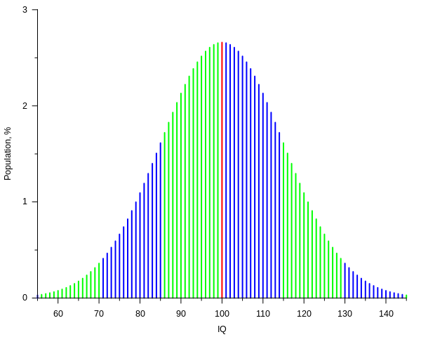
NADANÍ žiaci – kto sú (v škole)?
žiaci, ktorí majú psychologickou diagnostikou potvrdený vysoko nadpriemerný intelektový potenciál (IQ nad dve štandardné odchýlky nad normu, cca 130)
2-2,5% populácie
Notes:
Diagnostika sa realizuje cez IQ testy a pomocné nástroje.
Ak je intelektovo nadaný jedinec takto posunutý vzhľadom na priemer - k posunom dochádza aj v iných oblastiach jeho osobnosti.

Slide 4
intelektovo nadaný žiak:
akcelerovaný kognitívny vývin: skoré čítanie, počítanie
rýchle chápanie, učenie, pamäť
komplexné/logické myslenie, pohotová argumentácia
analyzovanie, zaoberanie sa detailmi, pátranie po podstate
široké kognitívne záujmy
potreba zaoberať sa kognitívnymi stimulmi
Notes:
V intelektovej alebo kognitívnej oblasti psychológovia najčastejšie uvádzajú tieto charakterstiky:
V zásade už tieto charakteristiky nie sú v zhode s požiadavkami súčasnej školy – či už z hľadiska času (skoré čítanie, informácie z rôznych oblastí) alebo z hľadiska obsahu (zaoberanie sa detailmi, argumentácia, pátranie po podstate)
K tomu sa ešte pridávajú ďalšie špecifické prejavy v emocionálnej, sociálnej či iných oblastiach:

Slide 5
intelekt
Asynchrónia
emocionálna oblasť
motorika
sociálna oblasť
Notes:
S intelektovým nadaním sa tiež spája asynchronický vývin, teda mentálny vek alebo intelekt je akcelerovaný a vývinovo v nesúlade s ostatnými zložkami osobnosti, napr. emocionálnou alebo sociálnou.

Slide 6
Spoločné prejavy (šedá zóna) a dvojitá výnimočnosť
- vysoký stupeň aktivity a nízka kontrola impulzivity (nemá ADD alebo ADHD?)
- príliš vážny na svoj vek, neustále sa zaoberá morálnymi, etickými, filozofickými otázkami (netrpí depresiou?)
- stále niečo rozoberá, niečím sa zaoberá; vzhľadom na to, aký je šikovný, je zároveň veľmi nepraktický
- je perfekcionista, očakáva príliš veľa od seba aj okolia (nemá OCD?)
- málo spí, ale má extrémne živé sny, niekedy až nočné mory a desy, trpí námesačníctvom a nočným pomočovaním
- je príliš senzitívny a prieberčivý v oblečení, jedle, osvetlení, ozvučení (nie je autista?)
- je príliš emocionálny, je frustrovaný, ak sa mu nepodarí dosiahnuť cieľ, frustrácia je sprevádzaná afektívnymi záchvatmi (nemá ODD?)
- zdá sa, že nie je schopný niečo dokončiť, na niečo sa sústrediť, je dezorganizovaný (nemá ADHD?)
- javí sa ako narcista, príliš sa zaoberá sebou, všetko sa točí okolo neho
Misdiagnosis and dual diagnosis of gifted children and adults
Webb, J.T., Amend, E.R., Webb, N.E., Goerss, J., Beljan, P., Olenchak, F.R.
Notes:
Na druhej strane, nadané deti nezriedka bývajú diagnostikované ako intelektovo nadané až po návšteve psychológa, ktorého rodičia vyhľadali kvôli nejakému problému v prejavoch správania:
Z vlastnej skúsenosti môžeme potvrdiť, že aj na našej škole sú takéto prejavy každodennou realitou.
Autori uzatvárajú, že mnohé prejavy nadaných detí a jedincov pripomínajú príznaky rôznych porúch, ako ADHD, ADD, poruchy spánku, narcistická osobnosť, porucha opozičného vzdoru, bipolárna porucha, obsedantno-kompulzívna porucha a neraz sa nadanie s týmito poruchami skutočne spája.
Toto sú prejavy, s ktorými prídu rodičia do poradne skôr, ako s prejavmi typickými pre nadanie –prejavy, ktoré môžu odborníkov viesť k stanoveniu diagnózy, pričom len môže ísť o špecifický prejav, súvisiaci s nadaním.
je veľmi akčný, stále poskakuje, hýbe sa, hojdá sa na stoličke, klopká perom...
zamýšľa sa nad nekonečnom, konečnom, príliš vážne sa zamýšľa nad ekológiou, je zúfalý z vojnových konfliktov v afrike...
kým iné deti úspešne absolvovali kurz prípravy do školy, píšu pekné paličky a kolieska, on sa netrafí ani do najväčšieho riadku, jeho jemná motorika je pozadu
zaumieni si niečo a napriek tomu, že na to ešte nemá skúsenosti a schopnosti, trvá na tom, že sa mu to má podariť... potom je nešťastný, že to nezvládol (lego stavebnica, model lietadla...)
celý deň nasáva informácie, vypytuje sa, skúma, zaujíma sa a potom sa budí zo sna, je akoby presýtený podnetmi
jeho jedálniček zahŕňa len suché cestoviny a horalku
ak sa mu niečo nepodarí, dostane záchvat, nedá sa utíšiť ani utešiť
zaujíma ho toľko vecí, že sa nedokáže sústrediť na jednu
je ho však plno, všade zapojí svoju záľubu v sopkách a podobných katastrofách, je v tom neúnavný, uloví si človeka, ktorý je ochotný ho počúvať...

Slide 7
Spoločné prejavy – šedá zóna
AS, HFA
ADHD, ADD
ODD
OCD
šedá zóna
Dvojitá výnimočnosť
PAS (AS, HFA)
ADHD, ADD
VPU
AO
ED
Notes:
tzv. šedá zóna tvorí nejasnú hranicu, kde sa stretávajú prejavy intelektového nadania a nejakej poruchy alebo výnimočnosti, kde sa nadaný „podobá“ na niekoho s nejakým deficitom
najčastejšie sú tieto spoločné prejavy v sociálnej oblasti (nevie/nechce sa prispôsobiť sociálnemu kontextu, nevychádza s deťmi), v psychickej oblasti (najmä prejavy úzkosti, napr. pri zmenách, presunoch), v emocionálnej oblasti (prejavy vzdoru ešte vo veku, keď už chodí do školy; infantilnosť), prejavy rebélie, opozície (napr. odídenie, potulovanie sa, prekračovanie pravidiel...)
časť nadaných detí ale má v skutočnosti aj nejakú ďalšiu výnimočnosť:
dvojitá výnimočnost - twice exceptionality – najčastejšie porucha autistického spektra – v našej škole cca 15%, porucha pozornosti a hyperaktivity, vývinové poruchy učenia, Akcentovaná osobnosť(prejavy veľmi podobné prejavom AS, ale na pozadí nie je sociálna „slepota“, naopak, vhľad do sociálnej komunikácie je dobrý, s tendeciou manipulácie okolia na realizáciu vlastných potrieb), existenciálna depresia (zaoberanie sa zmyslom života už v nízkom veku, jeho nenachádzanie a s tým prejavy smútku, depresie, márnosti)

Slide 8
Perfekcionizmus
PERFEKCIONIZMUS –SENZITIVITA – INTENZITA
Perfekcionizmus, ktorý je sestrou dvoch ďalších charakteristických čŕt nadaných (vysoká senzitivita a intenzita) je jedným z najvýraznejších prejavov intelektovo nadaných.
Silverman, Linda.: Gifted Education International 2007 Vol 23, pp 233-245
k najvýraznejším prejavom – problémovým prejavom – u nadaných je perfekcionizmus – rodná sestra nadania.
Notes:
výrazným prejavom nadania je perfekcionizmus – rodná sestra nadania - popri vysokej senzitivite a kognitívnej intenzite
perfekcionizmus – ak je zdravý, znamená, že človek si vie klásť reálne ciele, vie ich naplňať, popritom prejavovať snahu, prekonávať prekážky a v prípade potreby
svoje ciele prehodnotiť, prispôsobiť
- u nadaných sa ale často vyvíja nezdravý - dysfunkčný – neurotický perfekcionizmus

Slide 9
Dysfunkčný perfekcionizmus – ako vzniká
nadané dieťa = vysoký výkon
vysoký výkon sú jednotky, pochvaly, prvé miesto a rýchlosť
moja hodnota (JA) = vysoký výkon
PRVÝ
ak nedosiahnem vysoký výkon, moje JA nemá hodnotu
RÝCHLY
BEZCHYBNÝ
Notes:
Nadané dieťa v predškolskom veku sa zvyčajne prejavuje výrazne, veľa sa zaujíma, vie, je obdivovaný príbuznými, okolím...
- často býva prvý, bezchybný – je za to okolím oceňovaný - a stane sa to preňho normou... vníma, že je obdivovaný, keď je bezchybný a prvý, a začína si svoju hodnotu spájať so svojím výkonom
- potom každá požiadavka, úloha, spojená s rizikom, že v nej bude chybovať je preňho ohrozením a radšej ju ani nezačne
-každá úloha, kde by mal vynaložiť úsilie, je preňho ohrozením, pretože svoju hodnotu si upevní len vtedy, keď je rýchly a bezchybný; snahu považuje za zlyhanie
toto obdobie prichádza v rámci školy niekedy počas prvého stupňa, niekedy vo vyšších ročníkoch
my tieto prejavy vnímame už u detí predškolského veku
vytvorenie podmienok v škole na eliminovanie tohto rizika je pre nás najväčšou výzvou vo vzdelávaní – preložené do konkrétnej reči:
naučiť nadaných nebáť sa prekážok, vynaložiť snahu, námahu a vytrvalosť, nebáť sa chýb v procese učenia

Slide 10
Školsky úspešný/nadaný žiak
Intelektovo nadaný žiak
silná motivácia byť úspešný a výkonný v škole, zameraný na dobré známky
silná motivácia učiť sa a rozširovať svoje poznatky
- má výborné školské výsledky, prospech
umiestňuje sa v predmetových súťažiach (matematická olympiáda...)
dokáže prekonávať prekážky, preukazuje usilovnosť pri riešení náročných úloh
má priority zhodné s požiadavkami školy
má zodpovedné správanie, vie sa prispôsobiť systému
vysoko nadpriemerné intelektové schopnosti
rizikový vývin osobnosti, zraniteľnosť
môže/nemusí byť úspešný v škole
ENJOYS LEARNING BUT MAY HATE SCHOOL
http://gleigh.tripod.com/brightvG.htm
Notes:
- keď sa vrátime k popisu nadaného žiaka zo začiatku -
Je teda intelektovo nadaný žiak aj školsky úspešný/nadaný žiak?
- rovnítko sa tu nedá dať ani náhodou – hoci – intelektovo nadaný žiak môže byť aj školský úspešný a opačne, ale tento prienik nie je samozrejmosťou
- existuje viacero porovnávacích tabuliek, ktoré prirovnávajú školsky úspešného alebo bystrého žiaka a intelektovo nadaného žiaka, napríklad

Slide 11
Školsky úspešný/nadaný žiak
Intelektovo nadaný žiak
silná motivácia byť úspešný a výkonný v škole, zameraný na dobré známky
silná motivácia učiť sa a rozširovať svoje poznatky
zaujíma sa
je zvedavý
je pozorný
mentálne sa zapája selektívne
ťažko pracuje aby bol úspešný
VIE bez námahy
vo vzťahoch obľubuje rovesníkov
obľubuje intelektuálnych spoločníkov
má výborné známky
známky nie sú to, čo ho motivuje pre učenie
rád sa učí v škole
rád si riadi svoje učenie sám
ENJOYS LEARNING BUT MAY HATE SCHOOL
http://gleigh.tripod.com/brightvG.htm
https://www.westminsterpublicschools.org/cms/lib03/CO01001133/Centricity/Domain/21/Bertie%20Kingore.%20High%20Achiever.Gifted%20.Creative.pdf
Notes:
kladie otázky do veľkých podrobností, niekedy sa môže okoliu javiť ako nechápavý (príklad?...), nechcú prijať nejaký koncept, pokiaľ ho dokonale nepochopia
venuje svoju pozornosť tomu, čo ho zaujíma, nielen v prípade, ak sa na vyučovaní preberá niečo, čo už ovláda, ale aj ak usúdi, že jeho činnosť je zmysluplnejšia
VIE bez námahy je vo vývine riziková vlastnosť, skôr či neskôr ústiaca do prejavov dysfunkčného perfekcionizmu
Sean – štvorky
daniel – škola ho zdržuje

Slide 12
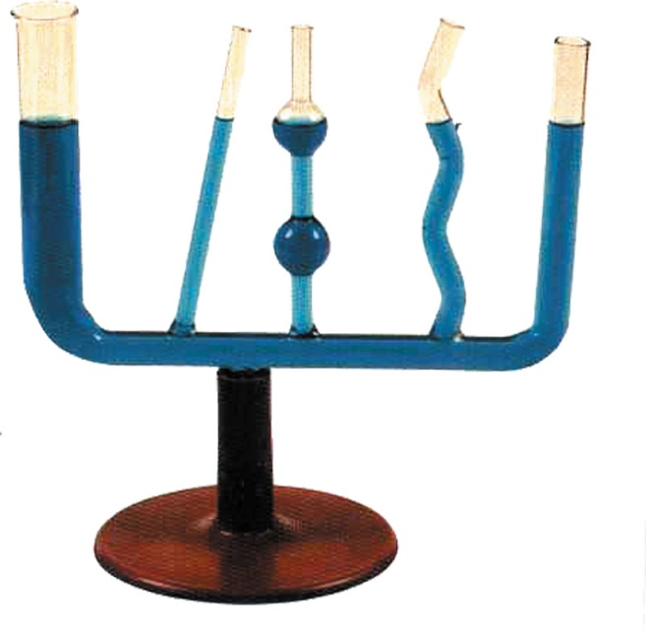
Termiti – vysoké nadanie – rôzne profesionálne kariéry
Wiliam Shockley – Nobelova cena za fyziku 1970
kognitívne nadanie a osobnosť
Ak škola vytvorí podmienky pre posilnenie osobnosti, jedinec dokáže v dospelosti efektívne uplatniť (aj) svoje nadanie. V opačnom prípade môže byť osobnosť prekážkou v realizácii nadania.
Notes:
Intelektovo nadaný žiak vzhľadom na tieto špecifiká nebýva automaticky školsky úspešným žiakom, to okrem iného závisí od jeho osobnosti. Príklad: Termanov výskum, držiteľ Nobelovej ceny
príkladom toho je najznámejší longitudinálny výskum v oblasti nadaných, Termanov výskum (20-te roky 20.st), jeho nasledovníčka Odenová zobrala 100 najúspešnejších a 100 „neúspešných“ nadaných – zistila že v IQ rozdiel nie je – vysoké intelektové schopnosti nie sú jedinou podmienkou pre úspešnú kariéru – dôležité sú aj osobnostné charakteristiky
na druhej strane, Wiliam Shockley – testovaný v Termanovom výskume, ale jeho IQ nebolo dostatočné na to, aby sa dostal medzi termitov. Shockley vyštudoval Harvard, získla tam PhD, zamestnal sa v Bellových telefonických laboratóriách a bol pri vynájdení bodového a spojovacieho tranzistora. Získal Nobelovu cenu a to sa nepodarilo nikomu z 1500 jedincov z Termanovho výskumu.
Je možné s tým niečo urobiť? Urobiť v škole niečo, aby osobnosť nadaného nebola prekážkou v realizácii jeho nadania a v ceste za spokojným životom?
Základným predpokladom je, aby sa dokázal emocionálne, sociálne vysporiadať so životnými výzvami.
Toto má šancu sa stat, ak sa osobnostne posilní. TO prakticky znamená, že okrem iného zažije v škole takú mieru stresu, aby ho posúvala dopredu, posilňovala, nie paralyzovala.

Slide 13
Akademický a osobný úspech závisí viac na normálnom sociálnom a emocionálnom rozvíjaní ako na obsahu vzdelávania.
Efektívne personálne návyky, dobré postoje, sociálne kompetencie a emocionálna stabilita – všetky závisia na sociálnom a emocionálnom učení a zrení.
Ak normálne sociálne a emocionálne vývinové míľniky nie sú dosiahnuté, ani najlepšie kurikulum na svete nevyrovná vzniknuté hendikepy.
Goerss Jean
Sengifted.org
https://www.sengifted.org/post/asynchronous-development
Academic and personal success depend more on normal social and emotional development than on curriculum. Effective personal habits, good attitudes, social competence and emotional stability all depend on social and emotional learning and maturation. If normal social and emotional developmental tasks are not accomplished, the best curriculum in the world will not make up for the resulting handicaps.
Jean Goerss is a pediatrician with training in genetics and epidemiology, and the mother of two gifted sons. Co-author of Misdiagnosis and Dual Diagnoses in Gifted Children and Adults, she founded Bove Institute, which is starting a school for young highly gifted children in Phoenix, Arizona.
Notes:
Jean Goerss – matka dvoch nadaných detí a koautorka knihy Missdiagnosis and dual diagnosis of gifted children and adults – Chybná diagnóza nadaných detí a dospelých – táto jej myšlienka vystihuje potrebu rozvíjania osobnosti nadaných detí

Slide 14
Učenie prebieha najefektívnejšie, ak mozog má čas a energiu spracovávať vstupy, podnety
Mozog dáva prioritu podnetom, ktoré znamenajú zmenu alebo novosť: možné nebezpečenstvo alebo potenciálna radosť
Ak je mozog stresovaný, preťažený, frustrovaný – prepne sa do modu prežitia a informácie sa posúvajú do nižšieho mozgu s následnou ponukou akcií: FFF (fight/flight/freeze: boj/únik/zamrznutie)
Ak sú emócie pokojné, amygdala posiela informácie do mozgovej kôry, kde môžu byť sprocesované prostredníctvom myslenia, nie rýchlymi akciami.
Pre učenie je dôležité, aby bol mozog trvalo prepnutý na fungovanie v mozgovej kôry, čo je možné len v neozhrozujúcom prostredí.
https://www.ucenibezucebnic.cz/index.php?id=573
http://jhepp.library.jhu.edu/ojs/index.php/newhorizons/article/view/56/54
Stres neprospieva ani samotnému učeniu, čo je v súlade s poznatkami neurovedy a čo sa napr. v integrovanom tematickom vzdelávaní nazýva Mozgovo kompatibilné prostredie
Notes:
Stres neprospieva ani samotnému učeniu, čo je v súlade s poznatkami neurovedy a čo sa napr. v integrovanom tematickom vzdelávaní nazýva Mozgovo kompatibilné prostredie

Slide 15
Dva prúdy vo vzdelávaní nadaných
OSOBNOSTNÝ – zameraný na dieťa
VÝKONOVÝ - zameraný na produkt
Nadanie je asynchrónny vývin, v ktorom sa predčasne rozvinuté kognitívne schopnosti a vysoká intenzita kognitívnej aktivity kombinujú a vytvárajú vnútorné skúsenosti a vedomie, ktoré sú kvalitatívne odlišné od normy. Táto asynchrónnosť vzrastá s vyššou intelektuálnou kapacitou. Jedinečnosť nadaných ich činí zvlášť zraniteľnými a vyžaduje modifikácie v rodičovskom prístupe, vzdelávaní a poradenstve s cieľom ich optimálneho rozvíjania. (Columbus group, 1991)
Deti, ktoré sú identifikované kvalifikovanými profesionálmi, a ktoré sú vzhľadom na výnimočný potenciál schopné vysokých výkonov. Tieto deti potrebujú k realizácii svojho prínosu pre spoločnosť vzdelávací program a servis, ktorý nie je bežne poskytovaný regulárnymi školami. (Marland, 1972)
Zameranie na výkon, zvyšovanie výkonu
Zameranie na osobnosť, rozvoj osobnosti
Notes:
Sú dva prístupy vo vzdelávaní nadaných, ktoré sú postavené na týchto vymedzeniach – sú to dve najznámejšie definície nadaného žiaka:
kým prvá definícia zdôrazňuje vysoké výkony a ich realizáciu pre dobro spoločnosti
druhá definícia sa zameriava na osobnosť nadaného a na potrebu špecifickej starostlivosti s cieľom nie výkonu, ale jeho optimálneho rozvíjania
osobnostný prístup – bezpečné vzdelávacie prostredie

Slide 16
Výkonový
zameranie na na podávanie výkonov v intelektovej oblasti;
očakávajú sa výborné známky, úspechy v školských súťažiach, olympiádach
prezentácia nadaných ako elity spoločnosti (tzv. elitársky prístup)
nadané deti s problémami alebo poruchami, pokiaľ momentálne nepodávajú vysoký výkon vyraďuje z elity
vo vyučovaní vonkajšia motivácia a konkurencia
vyzdvihovaný je ten, kto dosahuje úspechy
často výberové kritériá, zamerané na výber vysoko kognitívnych bezproblémových jedincov
Notes:
Ako vyzerá výkonové vzdelávacie prostredie?

Slide 17
Osobnostný
zameraný na osobnosť - vníma riziká vo vývine osobnosti nadaných;
cieľom je výchova vyrovnanej osobnosti, ktorá dokáže svoje nadanie premietnuť do profesionálneho života tak, aby nepociťovala úzkosť z prípadného neúspechu, nachádzala radosť v procese vlastného rozvoja a zameriavala sa aj na iné radosti života
zameriava sa viac na proces ako na výkon
výberové kritériá – nezameriavajú sa na dosahovaný výkon
zameriava sa aj na rozvoj a reedukáciu nadaných detí s problémami a poruchami
V vo vzdelávaní prevláda vnútorná motivácia a kooperácia

Slide 18
Výkonový
Osobnostný
prínos pre spoločnosť
vlastný sebarozvoj
dôraz na výkon/výsledky
dôraz na proces/priebeh
prezentovanie výsledkami (prospech, súťaže...)
spokojnosť a vývin
jedinci so špecifickými potrebami
elity
konkurenčné prostredie
nekonkurenčné (bezpečné) prostredie
ohrozenia: sebahodnota, autonómia
očakávanie úspechu, porovnávanie s ostatnými, externá motivácia k učeniu
Notes:
Výkonový prístup sa realizuje v konkurečnom prostredí,
naopak osobnostný prístup predpokladá bezpečné učebené prostredie
ktorý prístup je vhodnejší pre intelektovo nadaných žiakov, najmä v prípade, ak je vývin ich osobnosti ohrozený, ak ich vnímame ako zraniteľných, ktorých osobnosť je potrebné vo vývine posilniť?
aj vzhľadom na to, že

Slide 19
vyhrávať
naučiť prehrávať
bezchybnosť
naučiť akceptovať vlastné chyby , naučiť sa učiť sa z vlastných chýb
rýchlosť a prvenstvo
učiť sa prekonávať prekážky riešením ťažkých úloh
orientácia na výsledok
orientácia proces (objavovanie, prekonávanie...)
byť lepší ako ostatní
akceptovať seba samého, klásť si reálne ciele
Notes:
Perfekcionistické nadané dieťa potrebuje presný opak športového prístupu.
Nepotrebuje vyhrávať, potrebuje sa naučiť prehrávať.
Nepotrebuje byť bezchybné, potrebuje sa naučiť akceptovať vlastné chyby a vnímať ich ako zdroj ďalšieho učenia.
Nepotrebuje sa predháňať v rýchlosti a prvenstve, potrebuje sa naučiť nevzdať sa pred prvou prekážkou, naopak, snažiť sa ju zdolať, aj keď sa to nie vždy podarí. N
epotrebuje sa utvrdzovať v tom, že hodnota jeho osoby je v jeho výsledkoch, naopak, potrebuje zažívať radosť z objavovania, procesu riešenia a učenia sa.
Nadaný perfekcionista nepotrebuje byť lepší ako ostatní, potrebuje akceptovať seba samého a vnímať svoju hodnotu komplexne, nie cez akademické výkony.

Slide 20
Ohrozenia
Bezpečné učebné prostredie
konkurencia, súťaž
kooperácia
zameranie na výkon
zameranie na proces
externá motivácia
(podmieňovanie odmenou/trestom)
vnútorná motivácia
známkovanie, hodnotenie
spätná väzba
rešpektujúci prístup a nenásilná komunikácia
autorita a poslušnosť
Notes:
čo je pre nadaných ohrozením: to, čo ohrozuje ich sebahodnotu: konkurencia, zameranie na výkon.... a teda postupy, reprezentované konkurečným, výkonovým
prístupom
Odpoveďou teda je, že nadaným dokážeme poskytnúť bezpečie pre ich osobnostný rozvoj v rámci osobnostného prístupu, kde konkurenciu nahrádza....

Slide 21
Vnútorná motivácia...
Najdeštruktívnejší spôsob odmeny je ponúkať ju za činnosť, ktorá je potenciálne zaujímavá sama osebe. Keď ju ponúkame deťom za niečo, čo chcú robiť.
Kohn, A: Punished by reward.
Notes:
v ináč povinnom vzdelávaní je vnútorná motivácia veľkou výzvou
v bežnom vzdelávaní sa motivácia realizuje cez známky, odmeny, vyhrážanie, podmieňovanie, manipulovanie
- vnútorná motivácia – nedá sa vytvoriť, ale dajú sa pre ňu vytvoriť podmienky, tými sú:
obsah vzdelávania – zaujímavý obsahom alebo formálne, alebo zmysluplný
možnosť výberu
kooperácia
ak ale dieťa, žiak, študent má niečo v prirodzenom záujme a škola mu vstúpi do tohto ponukou odmeny, zákonite sa vnútorná motivácia vytratí...

Slide 22
Učebná oblasť – vzdelávanie nadaných - metódy
rozšírený obsah: komunitná hodina
šach
kolokvium
osobnostný a sociálny rozvoj
redukcia rutiny
objavné vzdelávanie
práca s chybou
individuálne štúdium - kontrakt
sofistikované úlohy
možnosť výberu
rešpektovanie – akceptovanie - nehodnotenie
rozšírený obsah, špecifické predmety
diskusia, kooperácia
Notes:
Ak je vzdelávacie prostredie ošetrené a nadaný žiak sa cíti bezpečne, môže nastať efektívne učenie – nielen v oblasti poznatkov a vied, ale aj v získavaní skúseností, ktoré ich osobnosť rozvinú a poslinia, tu sú niektoré metódy:
objavné vzdelávanie – pokusom a omylom
individuálne štúdium – študent preukáže znalosť daného obsahu, potom čas na hodinách trávi spôsobom preňho efektívnym
sofistikované úlohy – komplexné úlohy, úlohy v novom prostredí, tzv. problémové úlohy...

Slide 23
Zručnosti pre rozvoj/posilnenie osobnosti
prekonávanie prekážok
ochota riskovať
prijímanie chýb
nácvik záťaže, stresu
rešpektujúca a nenásilná komunikácia
ochota riskovať – práca s chybou, pokus-omyl, náhody, sústredenie sa na proces
v bezpečnom prostredí, s diskusiou, objasňovaním, že ide o nácvik stresu (napr. riešenie úloh v pohybe, úlohy s obmedzeným časom,
rešpektovanie pocitov dieťaťa (známe – to je ťažké, začneme to dieťaťu vyhovárať); uvedomenie si, že sme zodpovední za vlastné pocity a že nie sme zodpovední za pocity druhých; odklonenie od citlivosti na vonkajšie hodnotenie posilní psychiku a sebavedomie jednotlivca
Notes:
okrem samotného vzdelávania si
v rámci pobytu v škole žiaci získavajú skúseností s týmito situáciami a rozvíjajú si tieto zručnosti – v bezpečnom prostredí, ktoré im uľahčí fungovanie v budúcnosti
prekonávanie prekážok – zdôrazňovanie snahy, učenie pokusom, omylom; sústreďovanie sa na cesty riešenia, nie na výsledok

Slide 24
Prekonávanie prekážok...
V súčasnej spoločnosti je celkom bežné, že študenti sú chválení za ich výkon v ľahkých úlohách, sú oceňovaní ako šikovní, keď niečo spravia rýchlo a perfektne.
Keď robíme toto, neučíme študentov, aby vítali výzvu a učili sa z chýb. Učíme ich, že ľahko získaný úspech svedčí o ich inteligencii a naopak, chyby a snaha svedčia o opaku.
(Dweck, 2000)
Čo je teda vhodné urobiť, ak študenti vyriešia ľahké úlohy a očakávajú pochvalu? Mali by sme sa im ospravedlniť za zbytočné mrhanie ich časom a nasmerovať ich k náročnejším zadaniam. Takto ich môžeme učiť, že zmysluplný úspech vyžaduje úsilie.
(Dweck, 2000)
Notes:
Základný princíp učenia sa týmto zručnostiam vymyslela – popísala Carok Dweck, pritom tento princíp je založený na opačnom vnímaní aktivít žiaka študenta – kým bežne žiakov utešujeme, ak sa boja nejakej prekážky (neboj sa, to dáš, je to ľahké) a ak ju aj prekonajú, tak zľahčujeme ich námahu (no vidíš, však si to zvládol a ako rýchlo), Carol Dweck zistila, že naozaj účinné je oceňovať námahu a úsilie.
prekonávanie prekážok – zdôrazňovanie snahy, učenie pokusom, omylom; sústreďovanie sa na cesty riešenia, nie na výsledok

Slide 25
Prijímanie chýb...
Dítě, které by mělo zakázáno padat, by se nikdy nenaučilo chodit.
M. Hejný – Hejného metoda
- chyba ako prostriedok učenia
- chyba ako prostriedok rozvoja osobnosti (dysfunkčný perfekcionizmus)
Na vyučovaní chyby hľadáme, analyzujeme – prostredie dôvery – BEZPEČNÉ prostredie
Notes:
Práca s chybou je jednou zo základných princípov Hejného metódy, ktorú je v tomto možné aplikovať aj do iných oblastí ako matematika.
Hejný popisuje chybu ako prostriedok učenia – a v rámci nadaných pripájame, že aj prostriedok rozvíjania ich osobnosti (oslabovanie povinnosti dokazovať svoje nadanie)
Na vyučovaní možno pracovať s chybou len vtedy, ak sa učiteľ a žiaci neboja chybu spraviť, chybu zverejniť s cieľom analyzovať chybu a odraziť sa k ďalšiemu hľadaniu, riešeniu... To je možné len v bezpečnom prostredí, ktoré sa v procese učenia neorientuje na výkon, ale na proces učenia. Toto je možné len v neohrozujúcom prostredí.
Výkonový prístup naopak smeruje k tomu, aby žiaci chyby nerobili.

Slide 26
Rešpektujúca a nenásilná komunikácia...
- zameriava sa na spojenie so sebou samým a následne s okolím
- jedinec prijíma seba aj tých naokolo; prijíma teda aj vlastné chyby...
- odďaľuje vonkajšiu motiváciu/vonkajšie hodnotenie od potrieb osobnosti, tým pádom sa približuje k vnútornej motivácii
- základným princípom je, že jedinec je sám zodpovedný za svoje pocity (napr. hnev) – nie okolie (to môže dať podnet, ale strojcom pocitov je jedinec sám); následne dokáže lepšie fungovať aj v „menej bezpečnom“ prostredí
Notes:
Rešpektujúca a nenásilná komunikácia – sú techniky na komunikáciu a vzťahy, založené na vzájomnom prijímaní a rešpekte, vo vývine podporujú samostatné a zodpovedné správanie a tiež autonómnosť
- ak je dieťa nútené k poslušnosti, teda ak musí robiť veci, s ktorými nie je v súlade, vedie to k odpojeniu od vlastných potrieb a postupne k závislosti od okolia („čo bude hovoriť okolie“, „čo na to ľuďia povedia“); v prípade nadaných sa upevňuje riziko prehlbovania sa potreby potvrdzovania svojho nadania pre okolie a s tým aj dysfukčného perfekcionizmu
rešpektujúca a nenásilná komunikácia – prijatie žiaka učiteľom, nepopieranie jeho pocitov a potrieb; takáto komunikácia zabezpečuje bezpečné sociálne prostredie, ktoré je základom bezpečného vzdelávania
učí tiež posilňovať žiakovu osobnosť, pretože vedie k zodpovednosti za seba a za svoje správanie – napr. vedie k tomu, že každý je zodpovedný za svoje pocity, druhí nám môžu dať podnet, ale to či sa hneváme, smejeme alebo ignorujeme tento podnet – je naša zodpovenosť

Slide 27
Na zmyslenie...
Spoločnosť vysiela .....“implicitné posolstvo, že bez význačných výsledkov má jednotlivec malú hodnotu a že ktokoľvek, kto má vysoké schopnosti a talent ich musí neustále demonštrovať.“
Tolan, Stephanie S.: Hollingworth, Dabrowski, Gandhi, Columbus, ans Some Others:
The History of the Columbus Group
(Off The Charts)
Notes:
Nadaným a nielen im by možno pomohlo, ak by sa zmenilo spoločenské prostredie alebo aspoň signály, ktoré vysiela školská administratíva u nás (porovnávanie škôl na základe testov, súťaží....)
ak je spoločnosť takto výkonovo nastavená, niektorí jedinci sa dokážu vyburcovať, ale mnohí sa počas života boria s vlastnými démonmi čo ich brzdí od uplatnenia nielen vlastného talentu ale aj od spokojnosti v živote

Slide 28
Na záver ....
Na pravidelnej štvrťročnej skúške dostal zlatú medailu najlepší pisateľ. Keď bola medaila prvýkrát odovzdaná, nasledoval všeobecný spor, rivalita a rozšíril sa duch závisti, žiarlivosti, nezhody po celej škole. Chlapci, ktorí boli dovtedy blízkymi priateľmi, sa stali urputnými rivalmi a keď bola cena vyhlásená, stali sa neľútostnými nepriateľmi. Tí, ktorí boli na poprednejších miestach, odsudzovali tých, ktorí mali slabšie výkony. Každý si želal, aby schopnosti jeho oponenta boli menšie než jeho vlastné a uplatňoval celé svoje umenie na skresľovanie a zhadzovanie výsledkov toho druhého.
Robert Coram, Political Inquiries, 1791
Kohn, A.: No contest. New York: Houghton Mifflin Company, 1992.
Ukážka toho, ako tlak na výkon dokáže spraviť vzdelávacie prostredie nebezpečným – a ako vidno, platí to po stáročia
Notes:
úryvok z knihy Alfieho Kohna – propagátora bezpečného učenia a výchovy bez trestov, odmien a súťaží:
Ukážka toho, ako tlak na výkon dokáže spraviť vzdelávacie prostredie nebezpečným – a ako vidno, platí to po stáročia

Slide 29
Zopár príkladov....

Slide 30
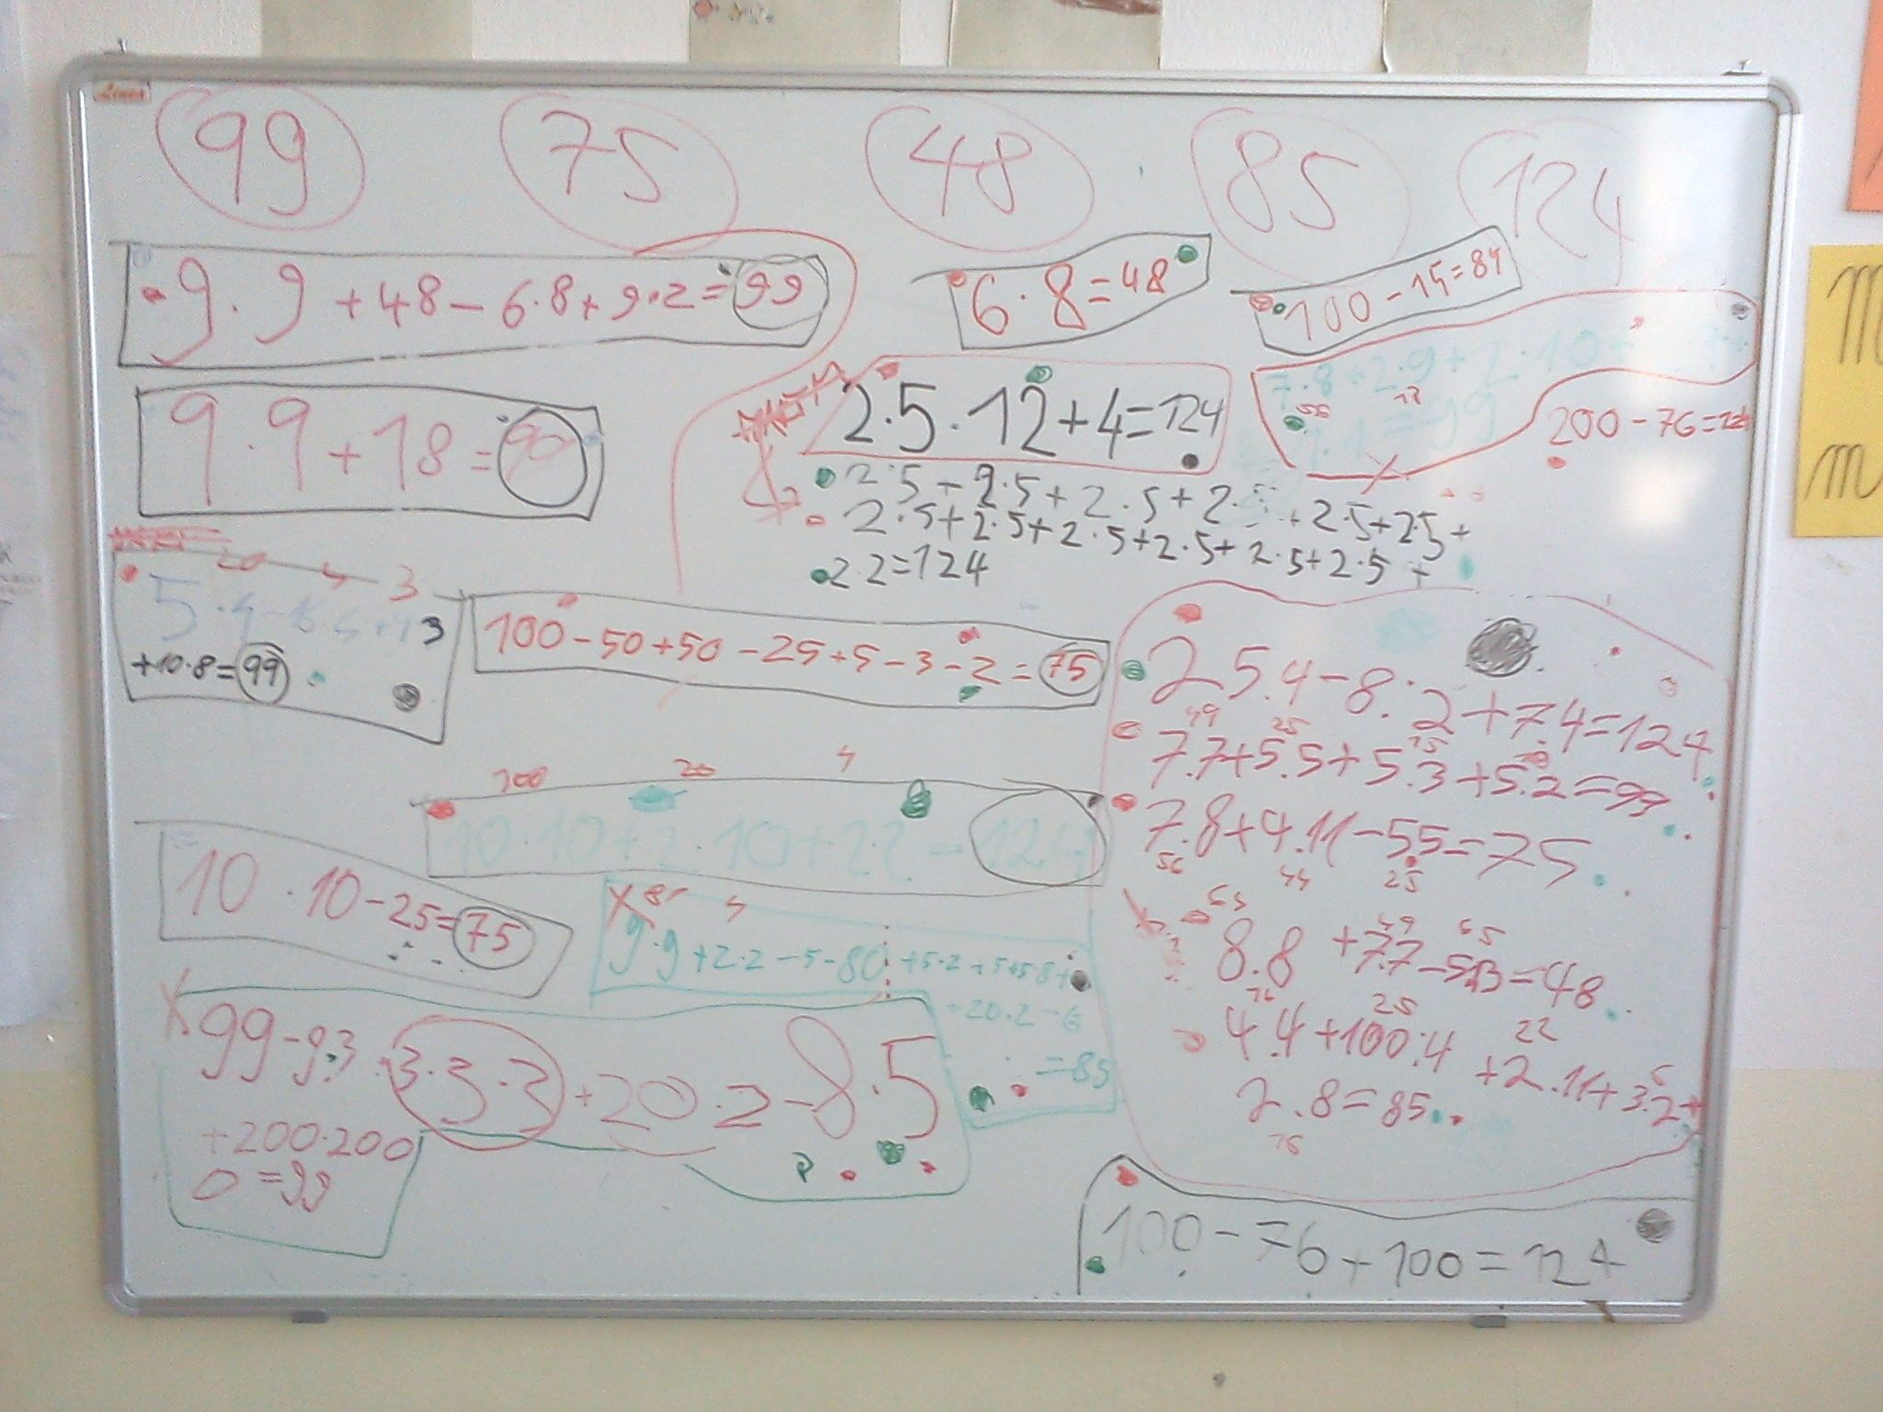
Možnosť výberu

Slide 31
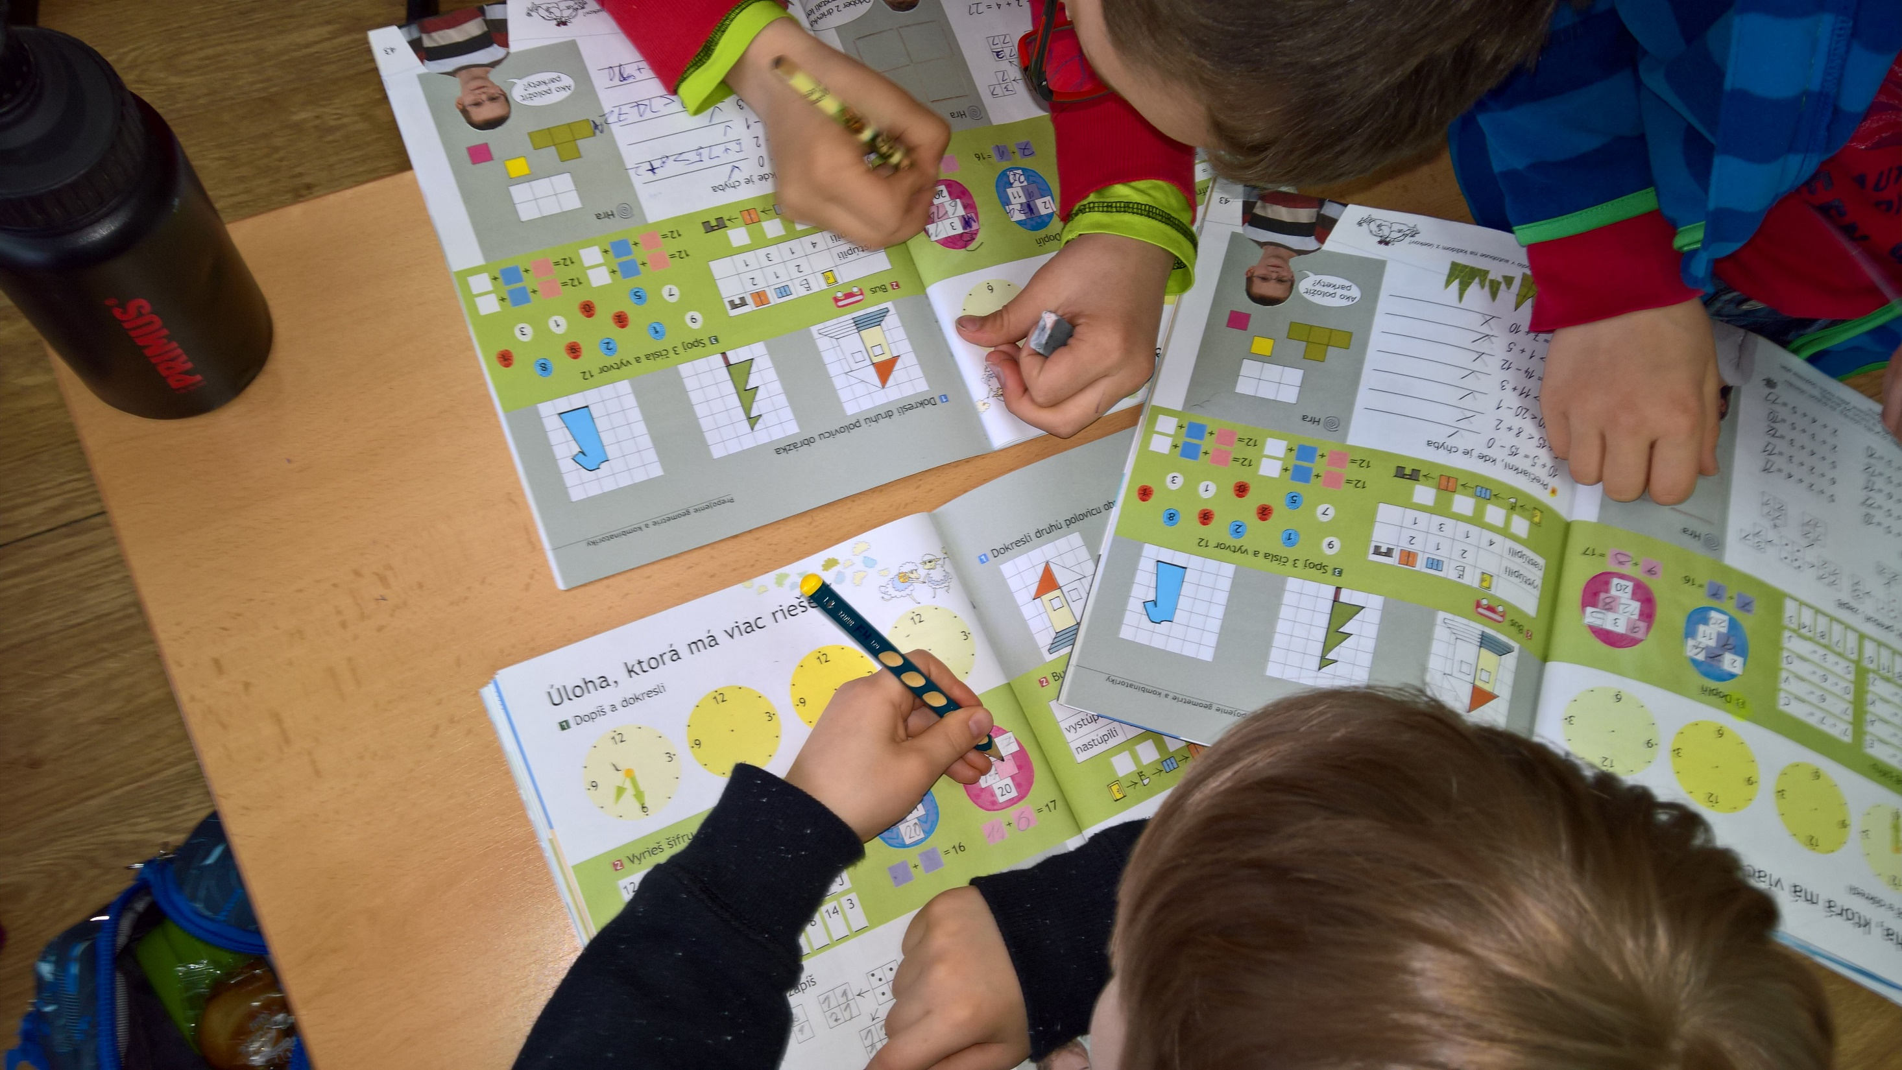
Kooperácia
spontánna spolupráca – nie učiteľ „kontroluje“ výsledky, ale žiaci si ich porovnávajú medzi sebou

Slide 32
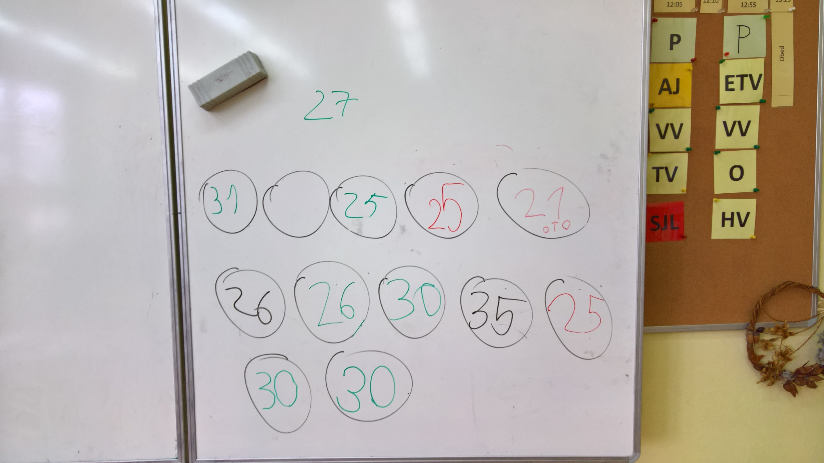
Ochota riskovať, prijímanie chýb

Slide 33
Napíšte riešenie celou vetou...
V bezpečnom prostredí majú deti odvahu riešiť úlohy iným spôsobom

Slide 34
Jana Jurášková, Martina Mátychová
CENADA (Centrum nadania), n.o.
BRATISLAVA
Súkromná základná škola pre žiakov s intelektovým nadaním CENADA
Súkromné gymnázium pre žiakov so všeobecným intelektovým nadaním CENADA
www.centrumnadania.sk
centrumnadania@centrumnadania.sk
Súkromné centrum pedagogicko-psychologického poradenstva a prevencie

